Slide 1
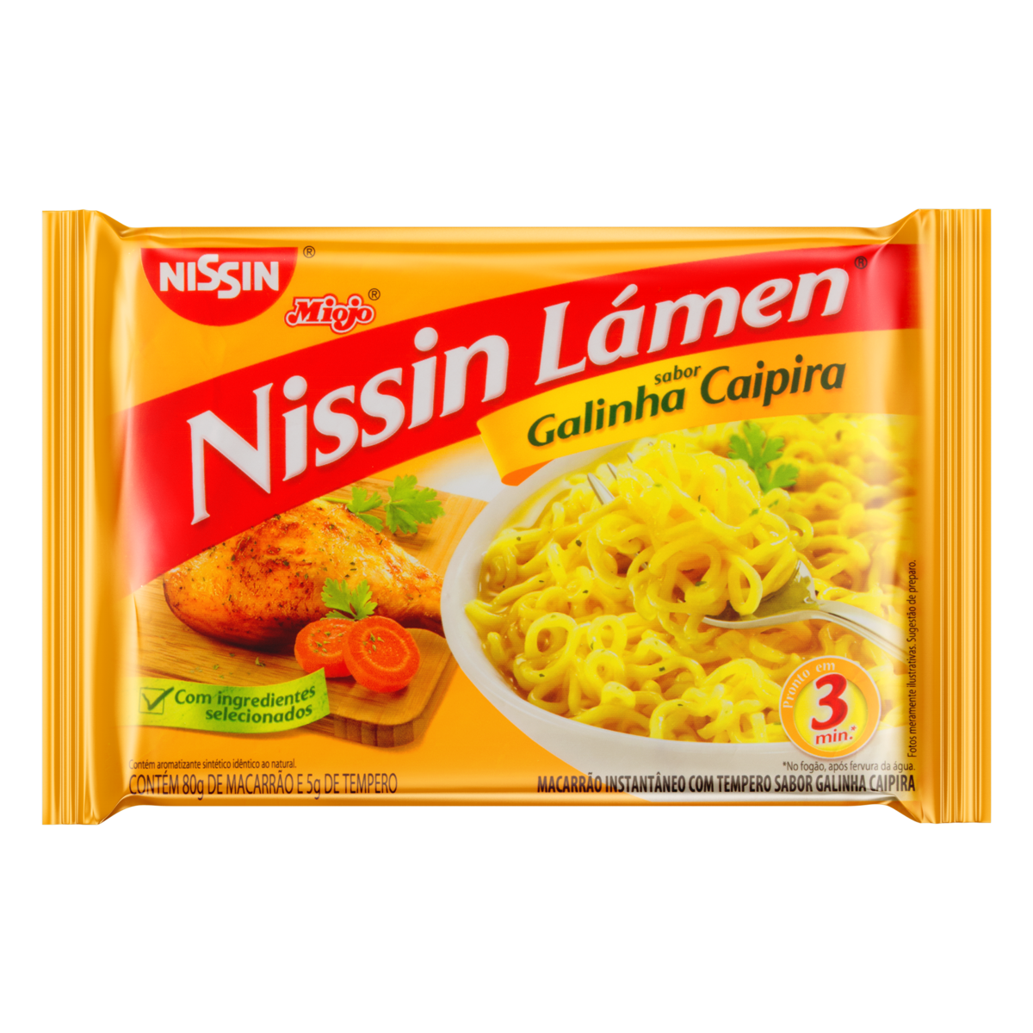
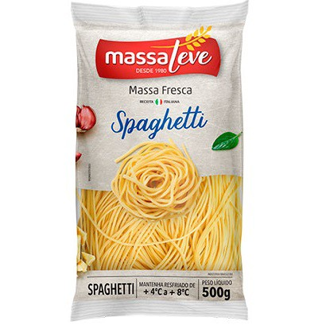
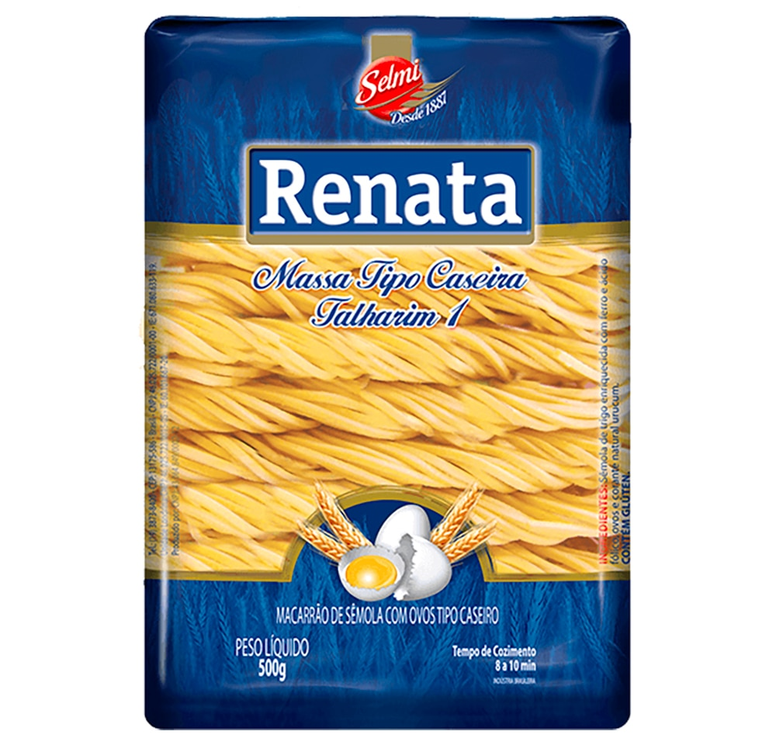
Massas
08/2024

Slide 2
Categorias
Alimentos > Massas > Macarrao Instantaneo
Alimentos > Massas > Massa Fresca
Alimentos > Massas > Massa Seca

Slide 3
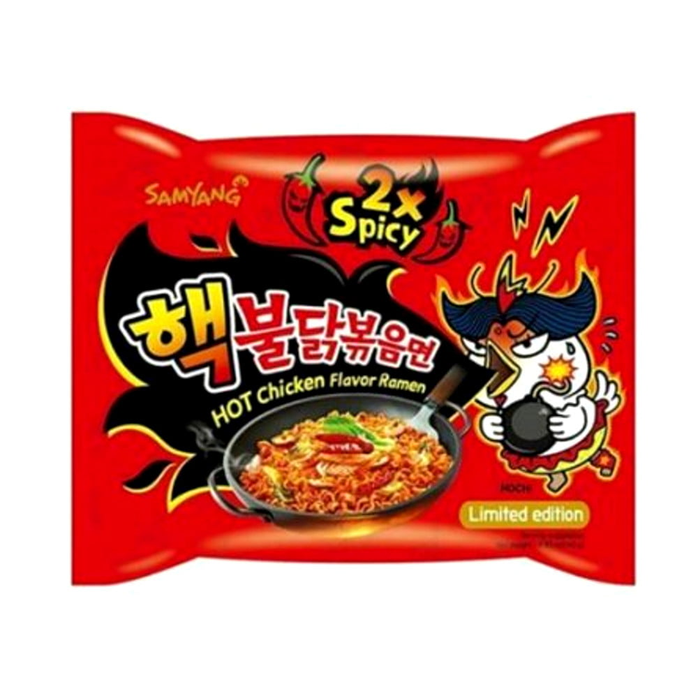
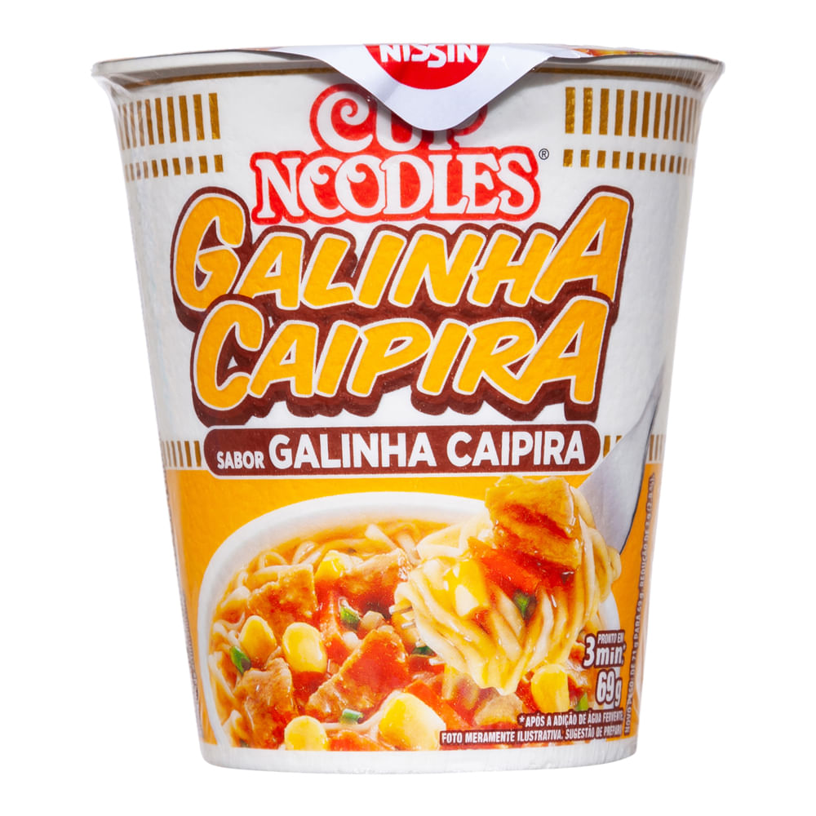
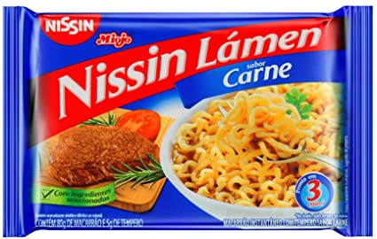
Alimentos > Massas > Macarrao Instantaneo
Macarrão instantâneo ou massa instantânea é uma massa pré-cozida feita com farinha de trigo, água, sal, goma guar e sais alcalinos.
Até que se chegue a sua forma final, o macarrão instantâneo passa pelo processo de descanso, seguido da laminação e corte da massa. Após essas etapas, é cozida através de injeção de vapor e secagem, onde a umidade da massa é retirada. Por fim, é cortada em tablete, frita em óleo quente e embalada.
Alguns exemplos de macarrão instantâneo são cup noodles, miojo, yakisoba, lámens, entre outros. Possuem vários sabores que variam entre doce e salgado, como galinha caipira, carne, tomate, chocolate, etc.

Slide 4
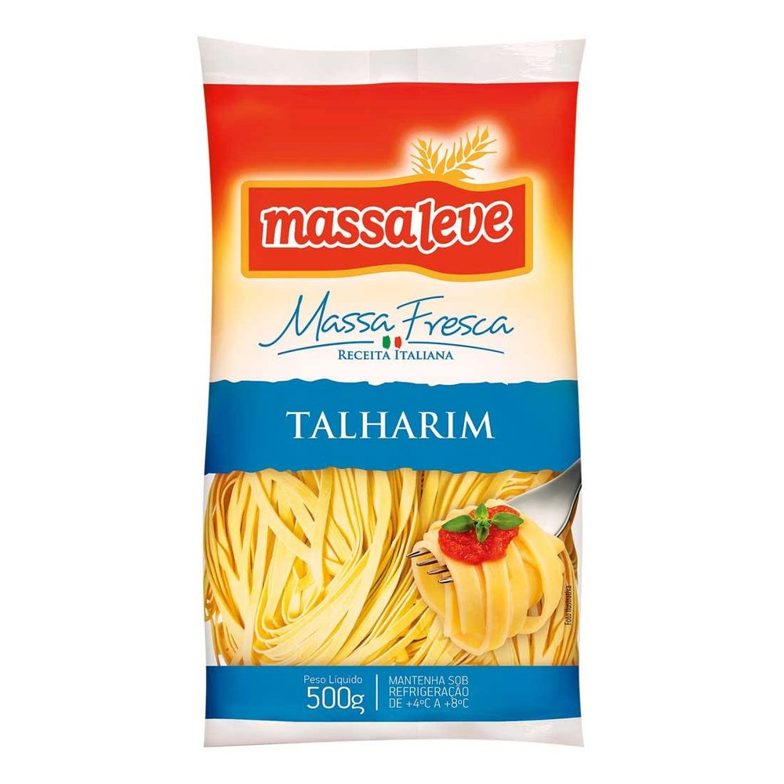
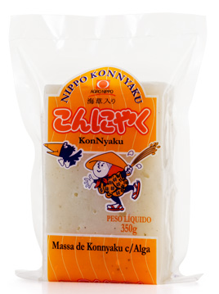
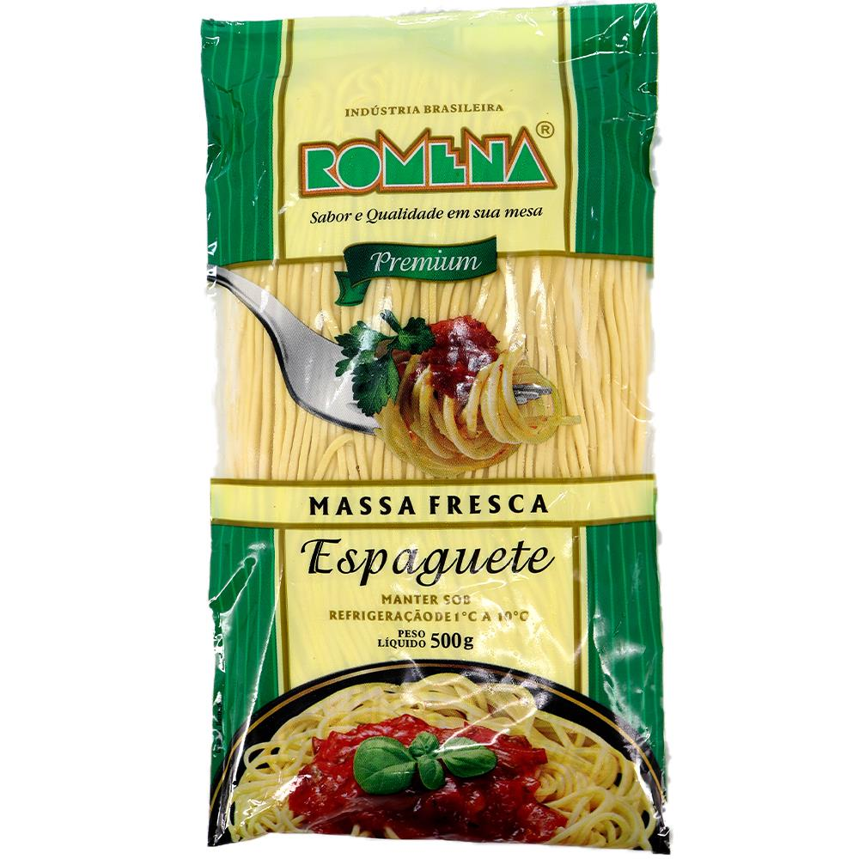
Alimentos > Massas > Massa Fresca
Massas frescas são feitas com ovos, água e farinha e não passam pela secagem total − por esse motivo, as massas caseiras são sempre frescas. São mais leves e macias. Geralmente ficam em embalagens especiais e quase sempre refrigeradas, uma vez que o prazo de validade é menor em relação às outras massas. O tempo de preparo é de 3 a 4 minutos.

Slide 5

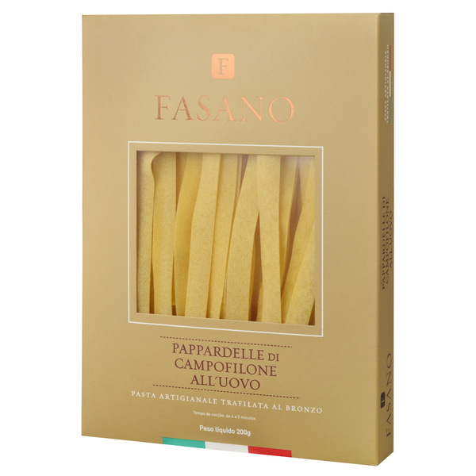
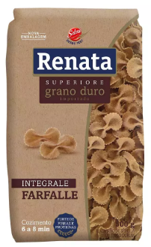
Alimentos > Massas > Massa Seca
A massa seca é feita com farinha de trigo, água e sal. Facilmente encontrada nas prateleiras dos supermercados, o prazo de validade é maior (não é perecível), possuem ótimo rendimento e são mais versáteis, com maior diversidade de tipos e formatos. O tempo de preparo é de 8 a 10 minutos.
Alguns tipos de massa seca são a massa comum, feita com farinha de trigo, água e sal; com ovos, com aparência mais amarelada e um pouco mais mole e elástica; grano duro, massa mais soltinha e consistente; e integral, onde o uso da farinha é integral e possui mais fibras.

